Slide 1

Скрипты в MATLAB. Подпрограммы

Slide 2
Список литературы по курсу
О. В. Бартеньев. Фортран для студентов: Учебно-справочное издание – М. : Диалог-МИФИ, 1999 . – 400 с. - ISBN 5-86404-120-3.
Немнюгин С.А. Современный Фортран. Самоучитель. СПб.: BHV-Петербург, 2004. -496 с.
В.С. Батасова. Введение в MATLAB. Лабораторный практикум: учебное пособие по курсу «Информатика». – М.: Издательский дом МЭИ, 2007.– 52 с. ISBN 978-5-383-00066-3. УДК 621.398 Б-28. https://opac.mpei.ru/
Амос Гилат: MATLAB. Теория и практика. – Издательство «ДМК-Пресс», 2016. – 412 с. ISBN 978-5-97060-183-9 — Текст : электронный // Лань : электронно-библиотечная система. — URL: https://e.lanbook.com/book/82814

Slide 3
M-файлы и скрипты
М-файл – это текстовый файл, содержащий инструкции языка MATLAB, с расширением .m. Для вызова М-файла достаточно записать в окне команд MATLAB (или в другом М-файле) его имя без расширения.
edit имя_файла
Скрипты – это простейшие М-файлы. Они имеют с командным окном (или с вызвавшим скрипт М-файлом) общее рабочее пространство переменных. При вызове скрипта просто выполняются содержащиеся в нем команды.

Slide 4
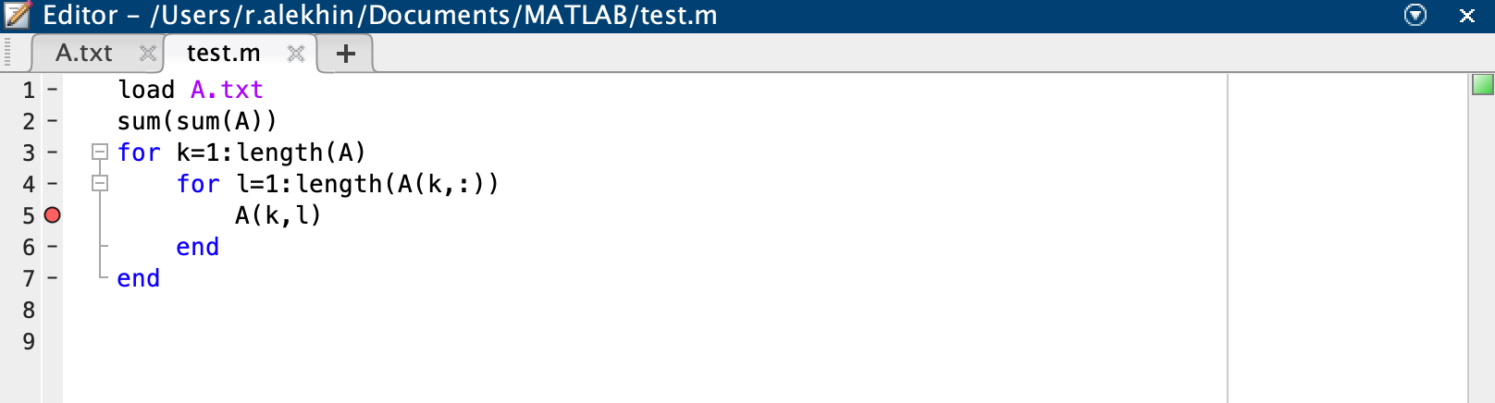
Отладка M-файлов
Встроенный редактор М-файлов является также и отладчиком (Editor/Debugger).
Точки прерывания

Slide 5
Отладка M-файлов
Трассировка М-файла позволяет
Step (функциональная клавиша F10) – пооператорное выполнение М-файла, вызов функции считается одним оператором;
Step In (F11) – пооператорное выполнение М-файла c заходом в функции;
Step Out (Shift+F11) – после захода в функцию выполнение ее до конца и после выхода из функции пауза;
Continue – выполнение М-файла до его конца или до следующей точки прерывания.
Просмотр значений переменных во время паузы может осуществляться следующими способами:
установкой курсора слева от переменной в окне редактора/отладчика, при этом на несколько секунд появится небольшой прямоугольник с ее текущим значением;
оцениванием выделенного выражения; после выделения вызвать контекстное меню или выбрать пункт Evaluate Selection;
использованием редактора массивов рабочей области функции; для входа в редактор сделать щелчок мышью на пиктограмме интересующей переменной в рабочей области функции;
просмотром значения в командном окне; в процессе отладки приглашение в командном окне изменит свой вид с «>>» на «K>>»; после приглашения достаточно ввести имя переменной и нажать Enter.

Slide 6
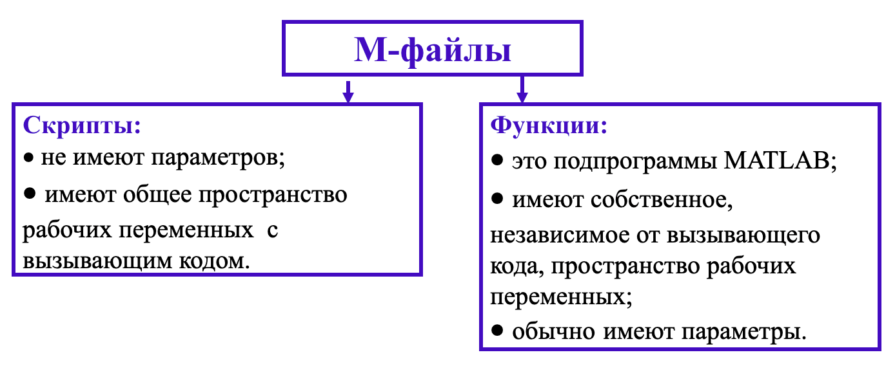
Функции в Matlab: правила создания и вызова.

Slide 7
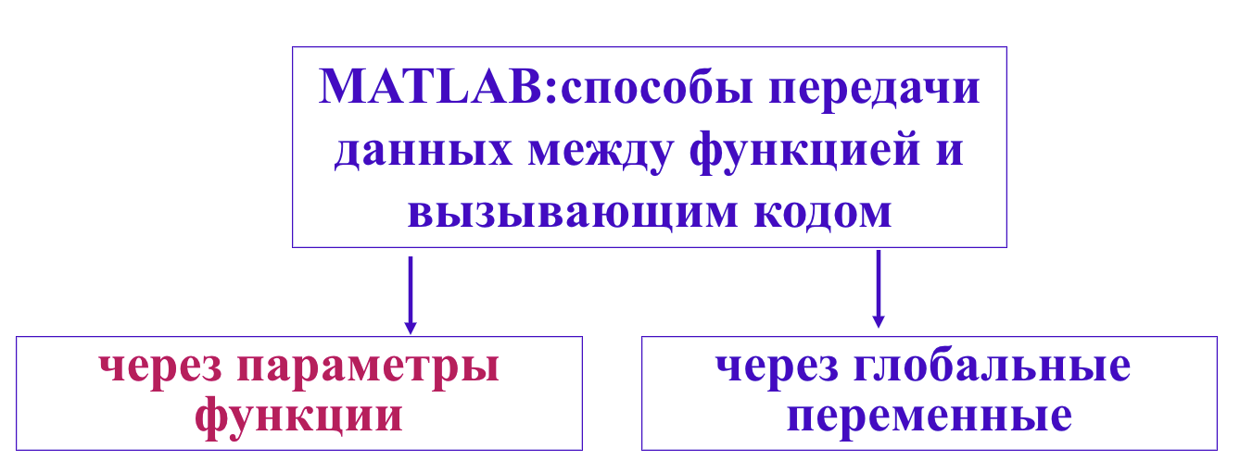
Функции в Matlab: правила создания и вызова.

Slide 8
Функции в Matlab: правила создания и вызова.
function [СписокВыхода]=ИмяФункции(СписокВхода)​
% комментарии​
исполняемые операторы
[СписокВыхода]=ИмяФункции(СписокВхода)
Фактические параметры должны соответствовать формальным по числу, порядку, типу и структуре.​
Функция может использовать не только локальные данные (своей рабочей области), но и глобальные данные (базовой рабочей области - global)

